Slide 1
Penganggaran KESEHATAN

Slide 2
Pengertian Anggaran
Manfaat Anggaran
Pengertian Anggaran Kesehatan

Slide 3
PENGERTIAN ANGGARAN
Anggaran merupakan suatu rencana yang disusun secara sistematis dalam bentuk angka dan dinyatakan dalam unit moneter yang meliputi seluruh kegiatan perusahaan untuk jangka waktu ( periode) tertentu di masa yang akan datang. Oleh karena rencana yang disusun dinyatakan dalam bentuk unit moneter, maka anggaran seringkali disebut juga dengan rencana keuangan
Dalam anggaran, satuan kegiatan dan satuan uang menempati posisi penting dalam arti segala kegiatan akan dikuantifikasikan dalam satuan uang, sehingga dapat diukur pencapaian efisiensi dan efektivitas dari kegiatan yang dilakukan
Penganggaran merupakan komitmen resmi manajemen yang terkait dengan harapan manajemen tentang pendapatan, biaya dan beragam transaksi keuangan dalam jangka waktu tertentu di masa yang akan datang

Slide 4
ANGGARAN KESEHATAN
UU no.36 tahun 2009; Kesehatan, pasal 170: Pembiayaan Kesehatan
Besar anggaran kesehatan pemerintah dialokasikan minimal sebesar 5% dari anggaran pendapatan dan belanja negara di luar gaji.
Besar anggaran kesehatan pemerintah daerah provinsi, kabupaten/kota dialokasikan minimal 10% dari anggaran pendapatan dan belanja daerah di luar gaji
diprioritaskan untuk kepentingan pelayanan publik yang besarannya sekurang - kurangnya 2/3 (dua pertiga) dari anggaran kesehatan dalam anggaran pendapatan dan belanja negara dan anggaran pendapatan dan belanja daerah
ditujukan untuk pelayanan kesehatan di bidang pelayanan public ➔ terutama bagi penduduk miskin, kelompok lanjut usia, dan anak terlantar

Slide 5
MANFAAT ANGGARAN
usaha-usaha/PROGRAM akan lebih banyak berhasil apabila ditunjang oleh kebijaksanaan-kebijaksanaan yang terarah dan dibantu oleh perencanaan-perencanaan yang matang
Budgeting mempunyai manfaat yang pada dasarnya sama, yakni dalam hal perencanaan, koordinasi, dan pengawasan.

Slide 6
Manfaat Anggaran
Adanya perencanaan terpadu. Anggaran perusahaan dapat digunakan sebagai alat untuk merumuskan rencana perusahaan dan untuk menjalankan pengendalian terhadap berbagai kegiatan perusahaan secara menyeluruh.
Sebagai pedoman pelaksanaan kegiatan perusahaan. Anggaran dapat memberikan pedoman yang berguna baik bagi manajemen puncak maupun manajemen menengah
Sebagai alat pengkoordinasian kerja.
Sebagai alat pengawasan kerja. Anggaran memerlukan serangkaian standar prestasi atau target yang bisa dibandingkan dengan realisasinya sehingga pelaksanaan setiap aktivitas dapat dinilai kinerjanya
Sebagai alat evaluasi kegiatan perusahaan. Anggaran yang disusun dengan baik menerapkan standar yang relevan akan memberikan pedoman bagi perbaikan operasi perusahaan dalam menentukan langkah-langkah yang harus ditempuh agar pekerjaan bisa diselesaikan dengan cara yang baik, artinya menggunakan sumber-sumber daya perusahaan yang dianggap paling menguntungkan

Slide 7
TUJUAN ANGGARAN
1
Untuk menyatakan harapan/sasaran perusahaan secara jelas dan formal, sehingga bisa menghindari kerancuan dan memberikan arah terhadap apa yang hendak dicapai manajemen
2
Untuk mengkomunikasikan harapan manajemen kepada pihak-pihak terkait sehingga anggaran dimengerti, didukung, dan dilaksanakan.
3
Untuk menyediakan rencana terinci mengenai aktivitas dengan maksud mengurangi ketidakpastian dan memberikan pengarahan yang jelas bagi individu dan kelompok dalam upaya mencapai tujuan perusahaan
Untuk mengkoordinasikan cara/metode yang akan ditempuh dalam rangka memaksimalkan sumber daya.
4
Untuk menyediakan alat pengukur dan mengendalikan kinerja individu dan kelompok, serta menyediakan informasi yang mendasari perlu-tidaknya tindakan koreksi
5

Slide 8
MACAM ANGGARAN
Kegunaan
Anggaran rutin; Anggaran rutin adalah segala pengeluaran yang selalu ada setiap bulannya di dalamnya termasuk gaji pegawai, perawatan infrastruktur, pengadaan bahan, biaya listrik, biaya air dan sebagainya yang dikeluarkan setiap bulan.
Anggaran pembangunan. Pada dasarnya, anggaran pembangunan mencakup pemenuhan kebutuhan yang dapat memberikan nilai tambah bagi instansi
hierarki pemerintahan
Anggaran Pemerintah Pusat (APBN) atau DAU (Dana Alokasi Umum)
Anggaran Pemerintah Daerah Tingkat I (APBD I dan II) atau PAD (Pendapatan Asli Daerah)
Anggaran dekonsentrasi dari Alokasi Provinsi
Dana bantuan untuk penduduk miskin atau bantuan dari subsidi BBM (Bahan Bakar Minyak)
penanggung jawab anggaran
Anggaran Departemen Kesehatan
Anggaran Departemen Pendidikan Nasional
Anggaran Departemen Dalam Negeri

Slide 9
penerimaan dan pengeluaran
Anggaran berimbang (balance budget), Anggaran berimbang disusun sedemikian rupa sehingga mencapai suatu kondisi dimana penerimaan pemerintah sama dengan pengeluaran pemerintah
jangka waktu berlaku
Anggaran jangka pendek. Paling lama 1 tahun
Anggaran surplus (surplus budget), Anggaran surplus yaitu pengeluaran lebih kecil dari penerimaan
Anggaran deficit (deficit budget). Anggaran defisit yaitu pengeluaran lebih besar dari penerimaan
Aggaran jangka panjag. Lebih dari 1 tahun

Slide 10
Jenis Anggaran menurut teknik penyusunan yang digunakan
Anggaran Program
Pada anggaran ini yang diutamakan adalah biaya program secara keseluruhan, yang perhitunngannya dirinci menurut kegiatan dalam program. Penyajian anggaran ini dikelompokkan menurut program dan mata anggaran. Contohnya dalam program Puskesmas ada program Balai Pengobatan, Program KIA, Promosi Kesehatan, dan lainnya.
Anggaran hasil (performance budget)
Yang diutamakan adalah hasil yang dicapai tiap program. Caranya dengan memperkirakan hasil yang dicapai, kemudian dirinci menurut kegiatan yang harus dilakukan guna mencapai hasil yang diharapkansetiap kegiatan harus dilakukan penilaian biaya yang disebut Rencana Anggaran Satuan Kegiatan (RASK).
Dari anggaran hasil dapat diditentukan besar biaya satuan atau yang disebut Unit Cost. Anggaran hasil dapat digunakan untuk menilai efisiensi dan efektivitas program yang sama, tempat berbeda dengan membandingkan besar kecilnya biaya satuan dan kunjungan yang meliputi rawat jalan dan rawat inap.
Anggaran baris (line item budget)
Rencana anggaran disusun menurut butir dan disesuaikan dengan struktur anggaran yang merupakan akumulasi seluruh program. Struktur anggaran dibedakan atas anggaran untuk investasi, anggaran operasional, dan anggaran pemeliharaan. Pada beberapa program ditambahkan anggaran untuk romosi/pemasaran, dan transportasi.
Anggaran sistem (system budget)
Perencanaan anggaran sistem didasarkan pada suatu sistem tertentu. Salah satu sistem yang cukup terkenal adalah PPBS (Planning Programming Budgeting System). Sistem ini juga dikenal dengan SP4 (Sistem Perencanaan dan Penyusunan Penganggaran)

Slide 11
PENDEKATAN PENYUSUNAN ANGGARAN
TOP DOWN
BOTTOM UP
PARTICIPATORY

Slide 12
TOP DOWN
seluruh kegiatan dan alokasi biaya untuk masing-masing kegiatan Puskesmas ditentukan oleh top management, dalam hal ini adalah kepala Puskesmas.
Keuntungan pendekatan top-down adalah proses penyusunan anggaran relatif cepat. Namun pendekatan top-down juga memiliki kelemahan yaitu sangat kurangnya keterlibatan staf Puskesmas sebagai pelaksana program.
Akibatnya, komunikasi dan koordinasi kurang berjalan lancar

Slide 13
BOTTOM UP
Penyusunan anggaran dengan pendekatan bottom-up, masing-masing unit di Puskesmas dapat secara independen mengidentifikasi kegiatan dan sumber daya yang dibutuhkan.
Kemudian usulan anggaran dari setiap unit dikonsolidasikan di tingkat Puskesmas untuk mencapai kesepakatan anggaran pada periode selanjutnya.

Slide 14
PARTICIPATORY
adalah kombinasi antara pendekatan top-down dan bottom-up
Penyusunan anggaran dimulai dengan penentuan parameter oleh kepala Puskesmas sebagai acuan dalam penyusunan anggaran, termasuk penentuan sasaran dan tujuan untuk tahun mendatang. Kemudian, masing-masing unit di Puskesmas merencanakan anggaran dengan berpatokan parameter acuan yang telah dibuat.
KEUNTUNGAN : keseimbangan peran serta dari setiap tingkat manajemen
KELEMAHAN : cenderung menghambat inovasi staf karena top manajer masih dominan dan membutuhkan waktu yang relative lama.

Slide 15
Tipe Anggaran
Operating Budget
Expense budget: langsung – tdk langsung
Revenue budget
Cash budget
melihat pada seluruh aliran dana, baik dana (cash inflow) masuk ataupun
keluar (outflow) organisasi
Penerimaan dan pengeluaran dicatat pada saat kas diterima dan dikeluarkan
Capital budget
Capital atau fix assets menggambarkan kebutuhan organisasi terhadap barang-barang tetap seperti gedung, properti dan fix assets lainnya
biasanya membutuhkan dana yang relatif besar
Ketiga tipe anggaran diatas bersifat incremental maksudnya dalam menyusun
anggaran terdapat asumsi bahwa besarnya anggaran yang diterima akan mengalami perubahan dibandingkan tahun sebelumnya.

Slide 16
Zero based budgeting
tipe anggaran yang bersifat tetap yaitu tidak mengalami perubahan atau kenaikan dibanding tahun sebelumnya
tiga hal yang perlu dilakukan dalam proses penyusunan anggaran yaitu
Menyiapkan paket-paket kegiatan
Membandingkan antar paket kegiatan tersebut
Mengalokasikan sumberdaya berdasarkan prioritas pada masing-masing paket kegiatan.

Slide 17
SISTEM INFORMASI ANGGARAN
Informasi harus tersedia tepat waktu
Jika memungkinkan diusahakan untuk menyediakan laporan yang bersifat
harian, mingguan, bulanan, tribulanan dan tahunan.
Ada hierarki informasi
Informasi disajikan dengan tingkat kelengkapan yang berbeda, mulai dari informasi anggaran yang bersifat umum hingga informasi anggaran yang sangat detail.

Slide 18
Sebagai panduan umum, hierarki informasi ini dapat dibedakan atas 4 tingkatan yaitu:
Informasi anggaran untuk keseluruhan organisasi yang bersifat garis besar
Informasi anggaran di masing-masing seksi atau departemen
Informasi anggaran untuk masing-masing personel di setiap seksi atau sub departemen
Informasi anggaran detail per transaksi yang dilakukan sampai pada tingkat hierarki informasi mana yang sebaiknya tersedia di suatu organisasi sangat tergantung kebutuhan dan kondisi masing-masing organisasi

Slide 19
Harus tersedia data-data yang akurat dan relevan
Akurat maksudnya data-data tersebut harus mencerminkan kondisi yang sebenarnya di organisasi, dan relevan berarti apa yang disajikan tersebut sesuai dengan organisasi.
Sebagai contoh, informasi tentang unit cost. Informasi biaya satuan ini relevan untuk organisasi yang melayani masyarakat secara langsung seperti rumah sakit dan puskesmas tetapi mungkin tidak relevan untuk Dinas Kesehatan.
Sistem pelaporan anggaran atau informasi anggaran harus ditangani dengan serius.
Keseriusan disini tidak hanya dibutuhkan pada tahap persiapan dan pendistribusiannya semata, tetapi harus mencakup pula kesediaan top management untuk mengkomunikasikan hasil analisis dan rencana intervensi managerial yang sebaiknya dilakukan kepada pihak-pihak lain dalam organisasi.

Slide 20
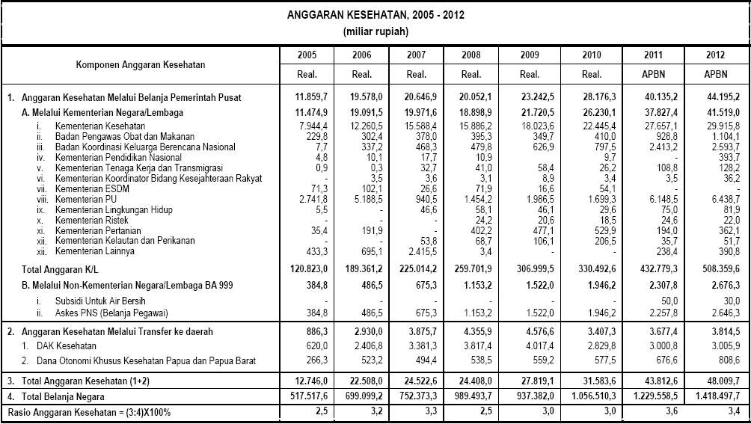

Slide 21
